Slide 1
SESIÓN
PROTECCIÓN CONTRA CÓDIGO MALICIOSO
CÓDIGO DE SEGURIDAD
07
Protección contra código malicioso
Copia de seguridad

Slide 2
Protege las instalaciones de procesamiento de información contra código malicioso y contra la pérdida de datos

Slide 3

/ OBJETIVOS DE LA SESIÓN
Protección contra código malicioso
Notes:
Compartiremos la importancia de aplicar controles de detección, prevención y recuperación para la protección contra el malware.

Slide 4

/ OBJETIVOS DE LA SESIÓN
Copia de Seguridad
Notes:
Analizaremos cuando y que tipo de información se debe respaldar, revisaremos los tipos de respaldo e identificaremos los horarios más favorables para realizar el respldo de información.

Slide 5
/ PROTECCIÓN CONTRA CÓDIGO MALICIOSO

Slide 6
/ PROTECCIÓN CONTRA CÓDIGO MALICIOSO
AGENDA
Objetivo
Controles
Phishing
SPAM
Malware

Slide 7
/ PROTECCIÓN CONTRA CÓDIGO MALICIOSO
A.12.2 Protección contra programas maliciosos
A.12.2.1 Los controles contra el malware

Slide 8

/ VIDEO
“PROTEJA SUS DATOS.”
https://www.youtube.com/watch?v=EQmkBHTcsbw

Slide 9
/ PROTECCIÓN CONTRA CÓDIGO MALICIOSO
OBJETIVO
A.12.2 Protección contra el malware
Objetivo: Garantizar que la información y servicios de procesamiento están protegidos contra el malware.
Notes:
Un virus informático es un malware que tiene por objeto alterar el normal funcionamiento de la computadora, sin el permiso o el conocimiento del usuario.
Busca a través de los archivos (o la memoria) indicadores de código malicioso, usando el perfil de un virus (algunas veces llamados "firmas") provisto por el vendedor.
Los programas de software antivirus también pueden eliminar virus de los archivos, aislar archivos que no pueden ser limpiados, y descubrir programas de tipo caballo de Troya y gusanos. Algunos pueden recuperar datos borrados por virus.
La manera más fácil de recuperar datos una vez que estos hayan sido comprometidos, corrompidos o borrados es por medio de los Respaldos.

Slide 10
/ PROTECCIÓN CONTRA CÓDIGO MALICIOSO
A.12.2.1 Los controles contra el malware
Deberán llevarse a cabo controles de detección, prevención y recuperación para la protección contra el malware, junto con la debida conciencia del usuario.
Notes:
Es fundamental entrenar y concientizar al personal de la entidad sobre los aspectos de seguridad de la información. El personal de la entidad debe involucrarse y asumir un rol protagónico y responsable como parte de un sistema integral de seguridad.

Slide 11

/ PROTECCIÓN CONTRA CÓDIGO MALICIOSO
PHISHING
El phishing es una forma de fraude en internet.
Fraude: realización de una transacción no autorizada.
Notes:
Por lo general, la víctima recibirá un email pidiendo comprobar o confirmar una cuenta con un proveedor de banco o servicio, números de cuenta, códigos PIN o detalles de tarjetas de crédito.
A veces se utiliza mensajería instantánea (SMS phishing)
Incluso el contacto telefónico ha sido probado.

Slide 12
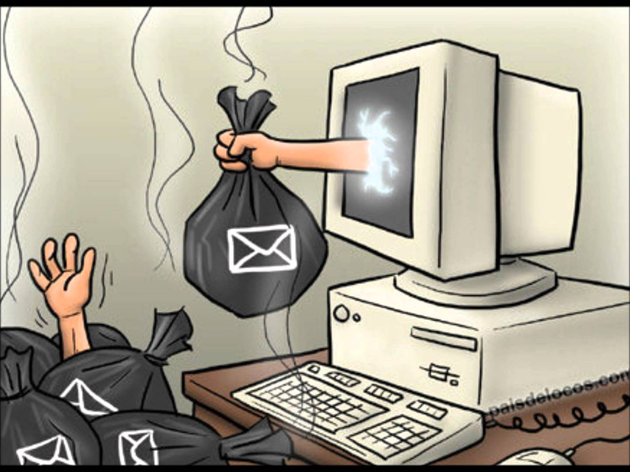
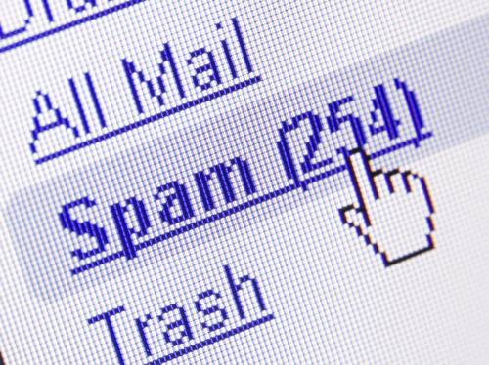
/ PROTECCIÓN CONTRA CÓDIGO MALICIOSO
SPAM
Nombre colectivo para los mensajes no deseados.
El término se utiliza normalmente para correo no deseado, los mensajes no deseados de publicidad en los sitios web también son considerados como spam.
Notes:
Un filtro de SPAM puede aliviar en algo la carga de éste.
Hay algunas cosas que los usuarios de computadoras pueden hacer para combatir el spam. Estos son:
Nunca conteste un mensaje spam – incluso de “opt out” o “cancelar” crea más spam.
No reenvíe mensajes de spam y no distribuya direcciones de correo electrónico.

Slide 13

/ PROTECCIÓN CONTRA CÓDIGO MALICIOSO
MALWARE: SOFTWARE MALICIOSO
Malware = malicioso + software.
Se refiere a software no deseado, tales como virus, gusanos, troyanos y spyware
La medida estándar contra el malware es utilizar escáneres antivirus y un cortafuegos.
Notes:
Un escáner de virus por si solo no es suficiente para detener el malware, debido a las acciones humanas, tales como la apertura de cualquier actividad sospechosa e-mails o correos electrónicos de remitentes desconocidos.

Slide 14

/ PROTECCIÓN CONTRA CÓDIGO MALICIOSO
MALWARE: VIRUS
Un virus es un pequeño programa informáticos que se replica a propósito, a veces en una forma alterada.
A fin de que el virus se propague su funcionamiento depende de los portadores que contienen código ejecutable.

Slide 15
/ PROTECCIÓN CONTRA CÓDIGO MALICIOSO
MALWARE: GUSANO
Un gusano es un pequeño programa informático que se replica a propósito. Los resultados de la replicación son copias de la difusión original a otros sistemas, haciendo uso de las instalaciones de la red de su anfitrión.
Notes:
La diferencia entre los virus y gusanos son cada vez más borrosas.
Un virus puede atacar a su anfitrión a través de los diferentes operadores e infectar nuevos portadores mediante la transferencia de códigos activos en estos nuevos portadores.
Un gusano en cambio no depende de un usuario para propagarse: tan pronto como se activa el gusano puede propagarse automáticamente. Esto es lo que permite a los gusanos infectar grandes áreas en un corto periodo de tiempo.

Slide 16
/ COPIA DE SEGURIDAD

Slide 17
/ COPIA DE SEGURIDAD
AGENDA
Objetivo
Concepto
Tipos
Estrategia de Respaldo
Estrategia de Restauración

Slide 18
/ COPIA DE SEGURIDAD
A.12.3 Copia de seguridad
A.12.3.1 Copia de seguridad de la información

Slide 19
/ COPIA DE SEGURIDAD
OBJETIVO
A.12.3 Copia de seguridad
Objetivo: Proteger contra la pérdida de datos.

Slide 20
/ COPIA DE SEGURIDAD
A.12.3.1 Copia de seguridad de la información
Se deberán realizar copias de seguridad de la información y del software, y se deberán probar periódicamente en conformidad con la política de copias de seguridad acordada.

Slide 21
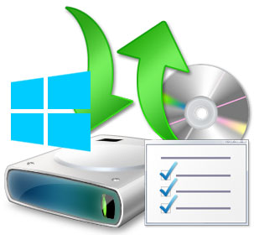
/ COPIA DE SEGURIDAD
CONCEPTO
Las copias de respaldo (backups) son copias parciales o totales de información en otro sistema de almacenamiento masivo como por ejemplo: discos duros externos, CD-ROM, DVD, cintas magnéticas, espacio en la nube u otros.

Slide 22
/ COPIA DE SEGURIDAD
PROCEDIMIENTO BÁSICO DE COPIA DE SEGURIDAD
Para efectuar los backups correctamente, el primer paso consiste en identificar qué datos se deben proteger (ficheros, bases de datos, imágenes, archivos de configuración, etc.).
En el caso de un centro de información, al menos deberían ser los siguientes: Bases de datos, sitio web del centro, colección de recursos de información, correo electrónico, archivos de trabajo de acuerdo a su importancia.

Slide 23
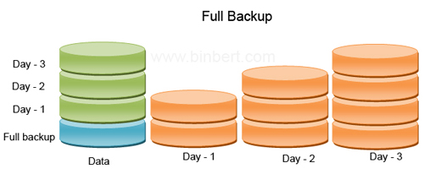
/ COPIA DE SEGURIDAD
TIPOS: TIPO 1. BACKUP COMPLETO
Se crea una copia de respaldo de todos los archivos y carpetas del servidor.
El proceso consume mucho tiempo y soporte de almacenamiento pero garantiza la disponibilidad de todos los archivos.

Slide 24
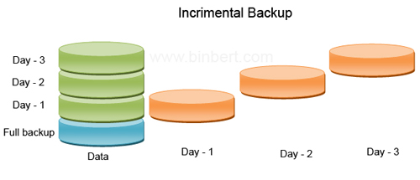
/ COPIA DE SEGURIDAD
TIPOS: TIPO 2. BACKUP INCREMENTAL
Crea copias de aquellos archivos que hayan sido modificados o creados después del último backup.
Este proceso se basa en la fecha de creación de los archivos y la primera vez que se ejecute realiza un respaldo completo.

Slide 25
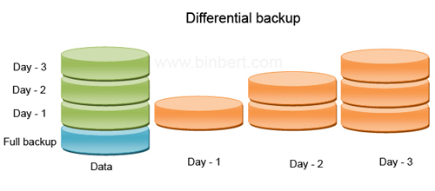
/ COPIA DE SEGURIDAD
TIPOS: TIPO 2. BACKUP DIFERENCIAL
Este tipo de backup funciona de forma similar al backup incremental, pero comparando efectivamente el contenido de los archivos.
Solo copia aquellos archivos nuevos o modificados.

Slide 26
/ COPIA DE SEGURIDAD
ESTRATEGIAS Y LINEAMIENTOS PARA REALIZAR LOS RESPALDOS
Definir una estrategia de los respaldos que le garantice su correcto funcionamiento en el momento en que se requiera. ¿Qué debe hacer?:
Establecer un horario en el que se realizará el proceso (se recomienda que se realice cuando menos usuarios/as estén trabajando en la red) y el lugar donde se almacenarán las copias de respaldo.

Slide 27
/ COPIA DE SEGURIDAD
ESTRATEGIAS Y LINEAMIENTOS PARA REALIZAR LOS RESPALDOS
Realizar revisiones periódicas del soporte de almacenamiento y de la información que se respalda.
Es conveniente efectuar “simulacros” de restauración de los archivos almacenados en las copias de respaldo.

Slide 28

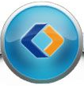
/ COPIA DE SEGURIDAD
GUÍA PARA LA RESTAURACIÓN DE INFORMACIÓN
En todos los niveles de la organización, debe entenderse que “backup” no es el problema. El problema es que sea posible restaurar toda la información pertinente en el plazo establecido.
Cuando se entiende que “restaurar” es el problema, es evidente que “copia de seguridad” es solo una parte de la solución.

Slide 29
/ COPIA DE SEGURIDAD
GUÍA PARA LA RESTAURACIÓN DE INFORMACIÓN
Para restaurar existen otros requisitos, tales como:
Conocer el plazo para la restauración.
Comprender el orden en que los sistemas se deben restaurar.
Disponibilidad de los sistemas para restaurar.
Personal con conocimiento en actividades de restauración.
Software necesario para hacer la restauración.
Procedimientos de prueba después de una restauración.

Slide 30
/ COPIA DE SEGURIDAD (TAREA)
TAREA GRUPAL
Objetivo
Elaborar un Cronograma de Copias de Respaldo.

Slide 31
/ PROCEDIMIENTOS OPERACIONALES Y RESPONSABILIDADES (TAREA)
TAREA GRUPAL
En grupos de 5 participantes trabajar lo siguiente:
Elaborar un Cronograma de Copias de Respaldo, de las bases de datos de una entidad financiera.
Las bases de datos son: clientes, proveedores, personal de la entidad, servicios (Plazo fijo, ahorro), transacciones.
El cronograma debe contar con los siguientes campos: tipo de base de datos, frecuencia, tipo de respaldo, fecha, entre otros.

Slide 32
/ PROCEDIMIENTOS OPERACIONALES Y RESPONSABILIDADES (TAREA)
TAREA GRUPAL
Instrucciones para la entrega de la tarea.
La tarea deberá ser realizada en clase, por todos los miembros del grupo.

Slide 33
/ RESUMEN

Slide 34
/ RESUMEN
Protección contra código malicioso.
Notes:
Se compartieron y analizaron todos los medios por los que pueden ingresar virus a una red.

Slide 35

/ RESUMEN
Copia de Seguridad.
Notes:
Finalmente, se establecieron las reglas y aspectos que deben ser tomas en cuenta para ejecutar un respaldo de información.

